Slide 1
数 轴

Slide 2
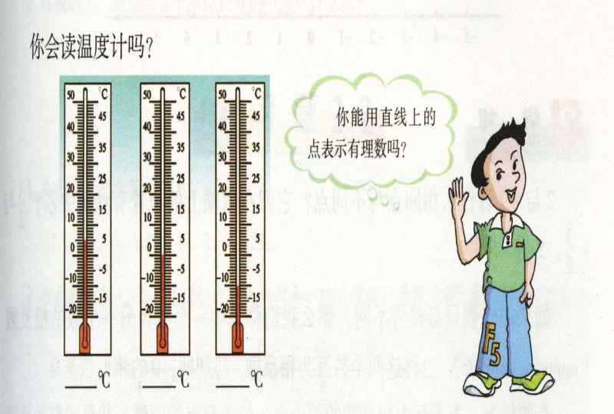
问题1：
5
0
-10

Slide 3
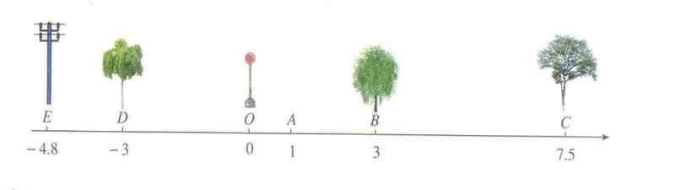
问题2：
在一条东西向的马路上，有一个汽车站，汽车站
东3米和7.5米处分别有一颗柳树和一颗杨树，汽车站
西3米和4.8米处分别有一颗槐树和一根电线杆，试画
图表示这一情境
思考1：
由上述的两个问题你能得到什么启发？
直线上的点可以表示数
思考2：
你能用直线上的点表示有理数吗？
这样的直线需要满足什么条件？

Slide 4
二、 得出定义，揭示内涵
（1）画直线，取原点
画数轴
（2）标正方向
（3）选取单位长度，标数
-5
-4
-3
-2
-1
0
1
2
3
4
5
规定了原点、正方向和单位长度的直线叫做数轴。

Slide 5
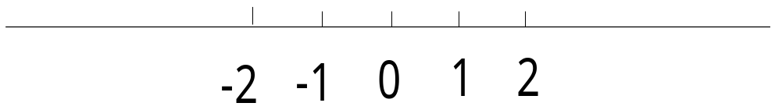
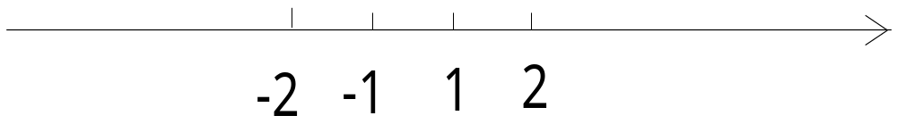
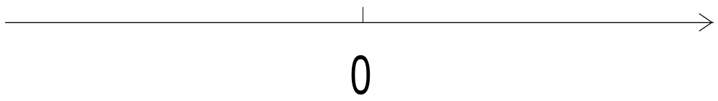
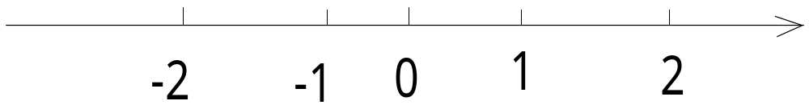
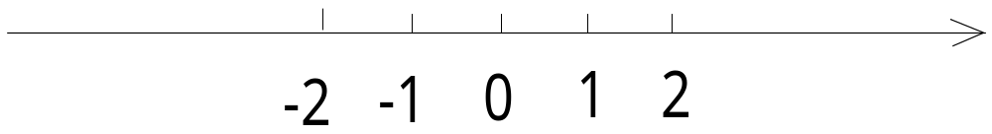
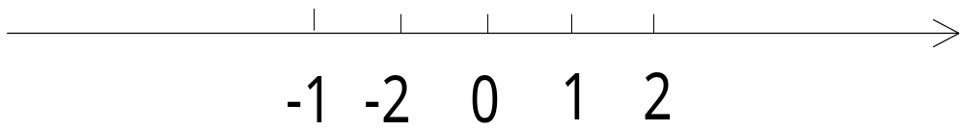
三、 强化概念，深入理解
1、下列图形哪些是数轴，哪些不是，为什么？
（A）
（B）
（C）
（D）
（E）
（F）

Slide 6
三、 强化概念，深入理解
2、请大家在练习本上画一个数轴。
原点
正方向
数轴的三要素
单位长度

Slide 7
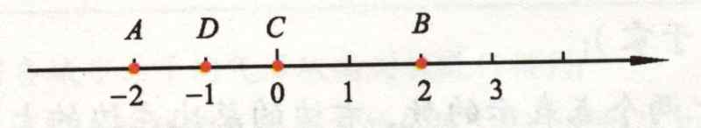

例1 指出数轴上A、B、C、D、E、F各点分别表示什么数?
F
E
解：
点A表示－2；
点D表示－1;
点E表示2.5;
点F表示-0.5。
点B表示2；
点C表示0;

Slide 8

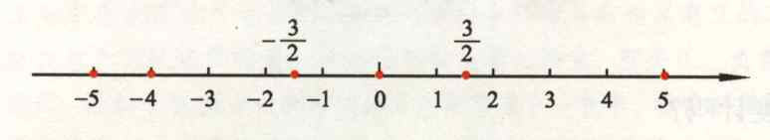
例2 画出数轴，并用数轴上的点表示下列各数：
3／2，－5，0，5，－4，－3／2。
解：
归纳：任何有理数都可以用数轴上的点来表示
右
数轴上表示正数的点在原点的 边，
表示负数的点在原点的 边。
左

Slide 9
归纳
一般地，设a是一个正数，则数轴上表
示数a的点在原点的 边，与原点的距离是
个单位长度；表示- a的点在原点的 边，
与原点的距离是 个单位长度。
右
a
左
a

Slide 10

试一试
左
3
1.数轴上表示数-3的点在原点的 边，离原点 个
单位长度；表示数2.5的点在原点的 边，离原点
个单位长度。
右
2.5
-3、+3
2.到原点距离为3个单位长度的数是 。
3.在数轴上点A表示数-4，若把点A向左移动1个单位
长度，则移动后的点表示数是 ；若把点A向右移
动3.5个单位长度，则移动后的点表示数是 。
-5
-0.5
4.在数轴上点A表示数1，点B与点A相距3个单位，点
B表示数是 。
+4、-2

Slide 11
六、归纳小结，强化思想
1、数轴的概念，数轴的三要素
2、用数轴上的点表示有理数的方法
3、所有的有理数都可以用数轴上的点来表示
讨论：
数轴上，会不会有两个点表示同一个有理数？
会不会有一个点表示两个不同的有理数？

Slide 12
1、必做题
习题1.2
七、布置作业，引导预习
2、思考题
与温度计类似,数轴上两个不同的点所表示的两个有理数大小关系如何？

Slide 13

小结
通过本节课学习，你有
哪些收获？

Slide 14


资料来源：3A备课网--整册备课资料打包下载
http://www.3abeike.com/

